Slide 1

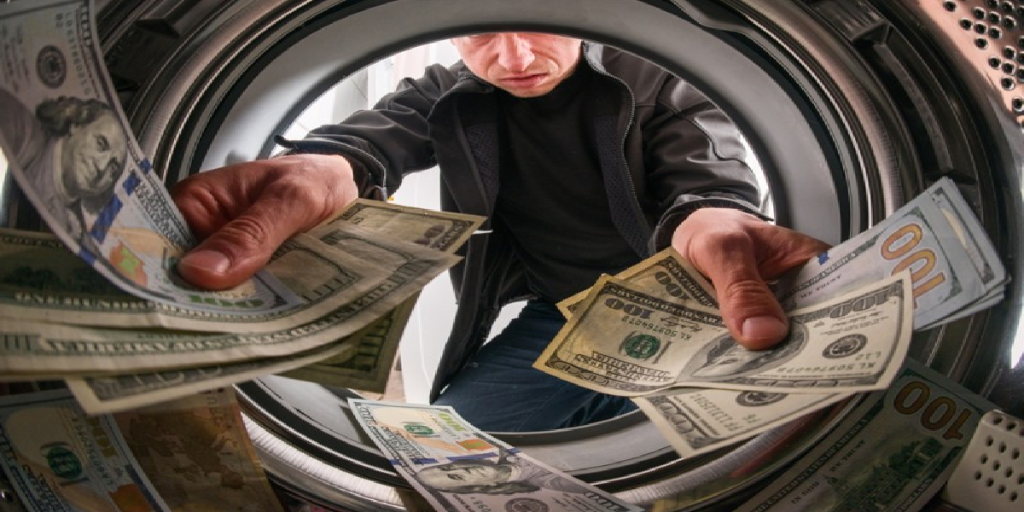

DISEÑO E
IMPLEMENTACIÓN DEL SARLAFT
Con el propósito de dar cumplimiento a los lineamientos normativos de la Resolución 2328 del 6 de marzo de 2025 de la Superintendencia de Transporte, BAUPRES S.A.S. - PILOTOS PRACTICOS BPP diseñó e implementó el Sistema de Administración del Riesgo de Lavado de Activos, Financiación del Terrorismo y Financiación de la Proliferación de Armas de Destrucción Masiva – SARLAFT.

Slide 2
POLITICA DEL SARLAFT
La Asamblea General de Accionistas ha establecido los lineamientos y las directrices para prevenir los riesgos LA/FT/FP por lo que requiere del cumplimiento efectivo de la Política LA/FT/FP y de los procedimientos de diseño, aprobación, seguimiento, divulgación y capacitación incluidos en el Manual del SARLAFT, por lo que se expide para tal fin el documento POLITICA DE ADMINISTRACIÓN DEL RIESGO LA/FT/FP la cual se aplicará a todos los accionistas, clientes, trabajadores y proveedores de BAUPRES S.A.S. - PILOTOS PRACTICOS BPP
Todos deberán asumir y cumplir de manera consciente y responsable los principios, valores y lineamientos de buena conducta y deberán implementarla de acuerdo con las necesidades y requerimientos legales establecidos.

Slide 3

CANAL
DE REPORTES
Juntos podemos controlar el Lavado de activos, la Financiación del terrorismo y la financiación de la Proliferación de Armas de Destrucción Masiva, en la organización.
Si necesitas reportar operaciones intentadas o inusuales, BAUPRES S.A.S. - PILOTOS PRACTICOS BPP, dispone de un canal de Reportes de Operaciones Inusuales, a los que pueden acceder los accionistas, trabajadores, clientes, proveedores y demás partes interesadas de nuestra empresa: https://www.bauprespilotos.com/canal-de-reporte-de-operacion-inusual/

Slide 4
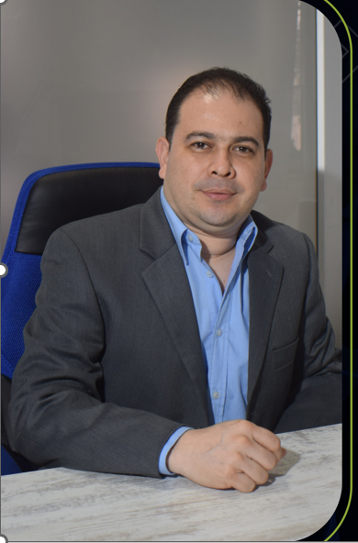
OFICIAL DE
CUMPLIMIENTO
Es la persona responsable de promover, desarrollar y velar por el cumplimiento del SARLAFT.
Por lo tanto, en la organización se designa al señor Helman Atencia Solano, quien es el responsable de ejercer y cumplir con toda la normatividad vigente acerca del sistema SARLAFT.
Correo electrónico: cumplimiento@bauprespilotos.com
¡ Siempre dispuesto para atenderte!!

Slide 5

¿QUÉ ES EL
SARLAFT
Es el Sistema de Administración de Riesgo de Lavado de Activos, Financiación del Terrorismo y Financiación de la Proliferación de Armas de Destrucción Masiva.
Tiene como propósito que las empresas gestionen el riesgo de ser usadas para dar apariencia de legalidad a activos provenientes de actividades ilícitas.

Slide 6

¿QUÉ ES EL LAVADO
DE ACTIVOS?
El lavado de activos (LA) busca ocultar o disimular la naturaleza, origen, ubicación, propiedad o control de dinero y/o bienes obtenidos ilegalmente. Implica introducir en la economía activos de procedencia ilícita, dándoles apariencia de legalidad al valerse de actividades lícitas, lo que permite a delincuentes y organizaciones criminales disfrazar el origen ilegal de su producto, sin poner en peligro su fuente.

Slide 7

¿QUÉ ES LA FINANCIACIÓN
DEL TERRORISMO?
La Financiación del Terrorismo (FT) se refiere a la provisión de recursos financieros o materiales a organizaciones o individuos involucrados en actividades terroristas. Estos fondos se utilizan para llevar a cabo atentados, adquirir armas, reclutar miembros y mantener la infraestructura necesaria para sus operaciones.
A diferencia del lavado de activos, el origen de los recursos puede ser de actividades totalmente lícitas.

Slide 8

PROLIFERACIÓN DE ARMAS DE
¿QUÉ ES LA FINANCIACIÓN DE LA
DESTRUCCIÓN MASIVA?
Se refiere a cualquier acto que provea fondos o utilice servicios financieros, en todo o en parte, para la fabricación, adquisición, posesión, desarrollo, exportación, trasiego de material, fraccionamiento, transporte, transferencia, depósito o uso de armas nucleares, químicas o biológicas, sus medios de lanzamiento y otros materiales relacionados (incluyendo tecnologías y bienes de uso dual para propósitos ilegítimos) en contravención de las leyes nacionales u obligaciones internacionales

Slide 9

¿QUÉ ES UN ACTIVO
VIRTUAL?
Un activo virtual es toda representación de valor registrada electrónicamente y utilizada entre el público como medio de pago para todo tipo de actos jurídicos y cuya transferencia únicamente puede llevarse a cabo a través de medios electrónicos.
Recuerda que si realizas transacciones con activos virtuales debes notificarlo al Oficial de Cumplimiento.

Slide 10
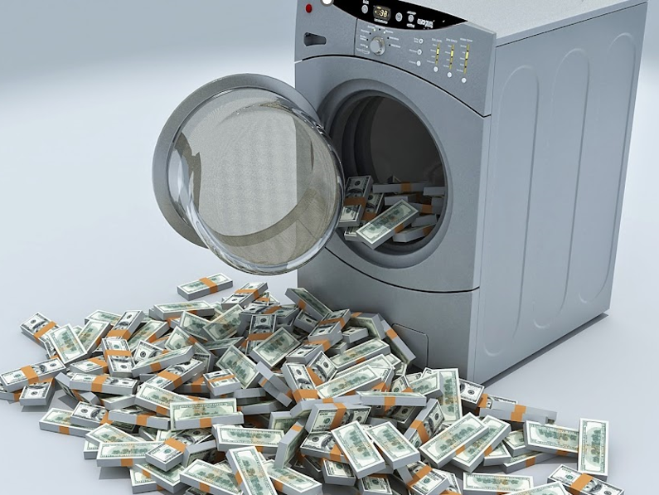
¿QUÉ ES UNA OPERACIÓN INUSUAL?
Es la operación cuya cuantía o características no guardan relación con la actividad económica ordinaria o normal de BAUPRES S.A.S. - PILOTOS PRACTICOS BPP o, que por su número, cantidad o características no se enmarca dentro de las pautas de normalidad o prácticas ordinarias de los negocios en un sector, en una industria o con una clase de Contraparte (clientes, proveedores, accionistas o empleados).
¡Recuerda que todos estamos en la obligación de reportar una operación inusual al oficial de Cumplimiento!
¡¡¡LA PREVENCIÓN ES DE TODOS!!!

Slide 11

¿QUÉ ES UNA OPERACIÓN SOSPECHOSA?
Es la Operación Inusual que, además, de acuerdo con los usos y costumbres de la actividad de que se trate, no ha podido ser RAZONABLEMENTE JUSTIFICADA.
Este tipo de operaciones incluye las operaciones intentadas o rechazadas que contengan características que les otorguen el carácter de sospechosas.
¡Recuerda que todos estamos en la obligación de reportar las operaciones inusuales al oficial de Cumplimiento para que se pueda determinar si son sospechosas!
¡¡¡LA PREVENCIÓN ES DE TODOS!!!

Slide 12

¿QUÉ ES UN PEP?
Se considerarán como Personas Expuestas Políticamente (PEP) los servidores públicos de cualquier sistema de nomenclatura y clasificación de empleos de la administración pública nacional y territorial, cuando tengan asignadas o delegadas funciones de:
* Expedición de normas o regulaciones.
* Dirección general.
* Formulación de políticas institucionales.
* Adopción de planes, programas y proyectos.
* Manejo directo de bienes, dineros o valores del estado.
* Administración de justicia.
* Facultades de dirección o manejo de recursos en los movimientos o partidos políticos.
La calidad de Personas Expuestas Políticamente se mantendrá hasta por dos (2) años más después de finalizar su servicio.
¡¡Recuerda, es indispensable que informes al Oficial de Cumplimiento si eres un PEP o si tienes un familiar en primer grado de Consanguinidad o primero de Afinidad que sea PEP!!

Slide 13

TIPS
DELITOS FUENTES MÁS
COMUNES DE LA/FT/FP
Evasión tributaria.
Extorsión.
Enriquecimiento ilícito de particulares.
Tráfico de armas.
Tráfico de drogas tóxicas y estupefacientes.
Delitos contra el sistema financiero.
Cohecho.
Contrabando.
Trata de personas
Rebelión

